Slide 1
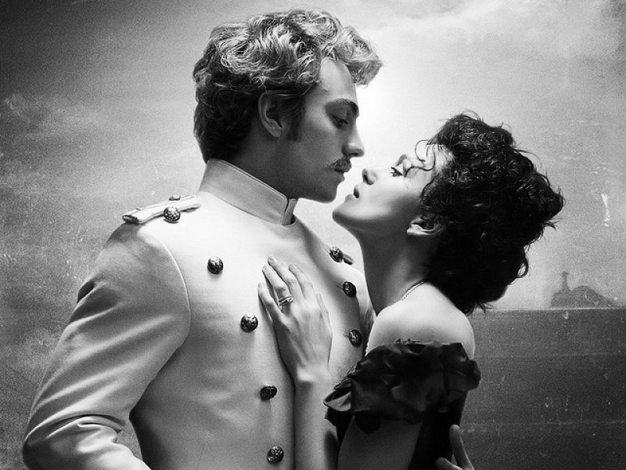
Анна Каренина
роман Льва Толстого

Slide 2


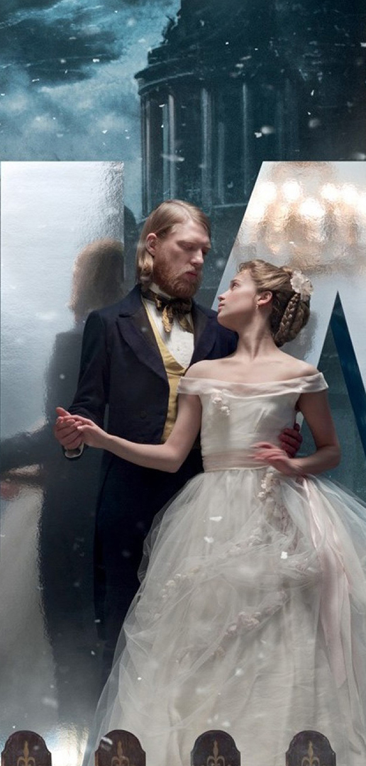

Slide 3
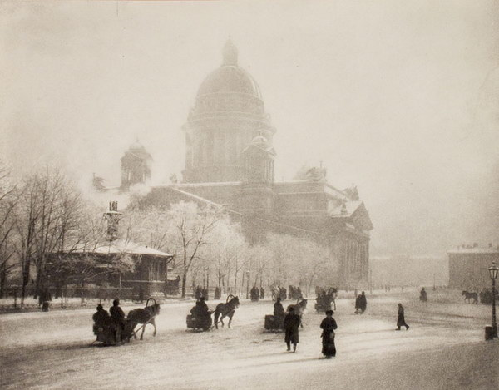
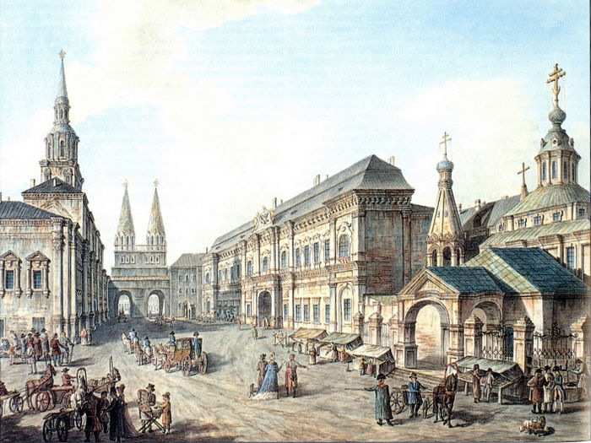
Анна Каренина -
Масштабная картина нравов и быта дворянской среды Петербурга и Москвы второй половины XIX века

Slide 4

с 1873 по 1877 г
Работа над романом «Анна Каренина» длилась пять лет —

Slide 5
В «Анне Карениной» я люблю мысль семейную»
Л.Н.Толстой

Slide 6


Первая часть романа была напечатана в 1875 в «Русском Вестнике»

Slide 7

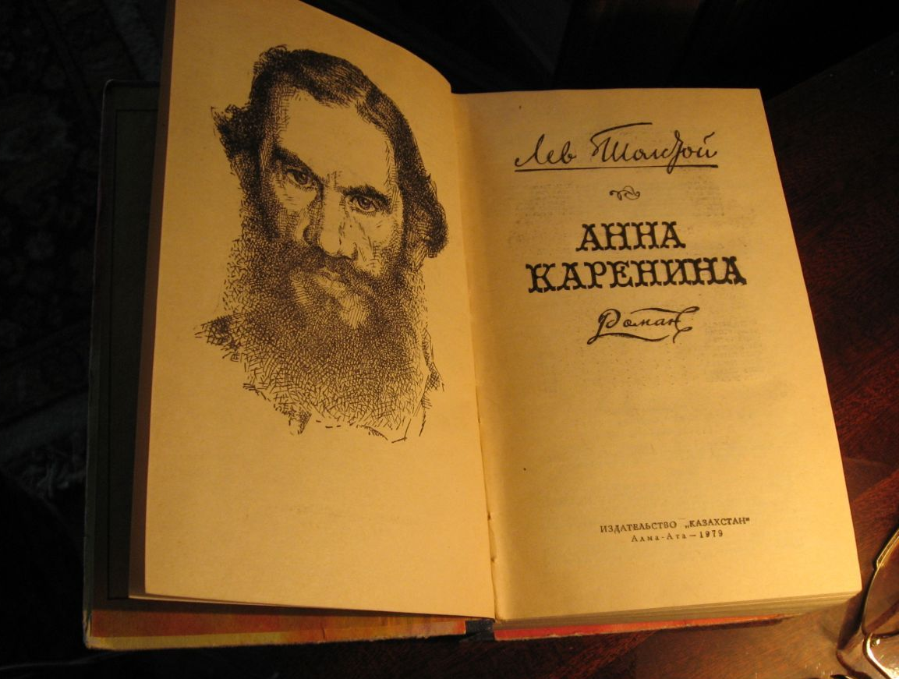
5 (17) апреля 1877 года роман был завершён

Slide 8
По словам Толстого:
«Война и мир»
«Анна Каренина»
Роман из современной жизни
Книга о прошлом
Поднимаются и остаются без ответа темы, близкие лично каждому.
Великие исторические события

Slide 9
Трагедия молодой, одаренной, полной жизненных сил женщины
Лживая мораль
Трагическая любовь
Ханжеское отношение общества
неравный брак
Сюжета романа

Slide 10
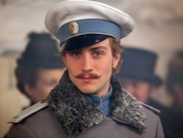

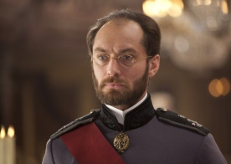
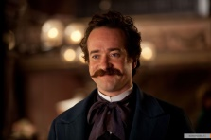
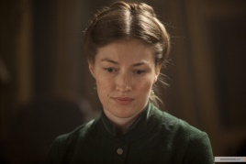
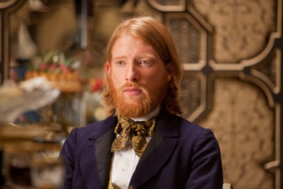

Центральные персонажи
Вронский Алексей Кириллович, граф
Анна Каренина
Алексей Александрович Каренин, муж Анны
Облонский Степан Аркадьевич (Стива),брат Анны
Облонская Дарья Александровна (Долли), жена Стивы
Лёвин Константин Дмитриевич
Щербацкая Екатерина (Кити), позже — Лёвина

Slide 11
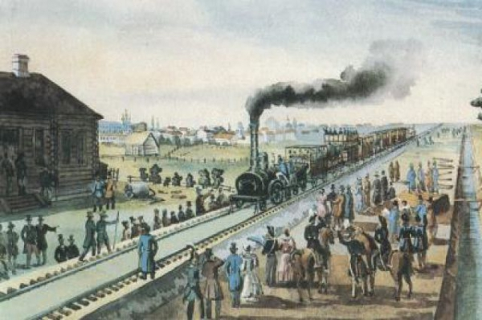
Все начинается с железной дороги

Slide 12
Как она написана?
Толстой разворачивает картину современной ему российской жизни, как бы глядя в окна параллельно идущих составов: в предельном упрощении, «Каренина» — это две почти не пересекающиеся истории, роман Анны с Вронским и её разрыв с мужем, любовь Лёвина и Кити и начало их семейной жизни.

Slide 13
Как её приняли?
Публикующийся по частям роман вызывает огромный интерес: нового выпуска журнала ждут, как сейчас — продолжения популярного сериала. Как это часто бывает, успех у читателей сопровождается раздражением культурной элиты: Салтыков называет «Каренину» «коровьим романом», Чайковский — «пошлой дребеденью», Некрасов пишет эпиграмму: «Толстой, ты доказал с терпеньем и талантом, / Что женщине не следует гулять / Ни с камер-юнкером, ни с флигель-адъютантом, / Когда она жена и мать».

Slide 14
Зачем Толстому две параллельные истории — Карениной и Лёвина?
Для Толстого важно рассказать истории счастливой и несчастливой семей (заявленные уже в первой фразе), любви разрушительной и любви деятельной.

Slide 15
?
Как выглядит поведение Каренинойв глазах её светского окружения
Для высших сфер петербургского общества, к которым принадлежит Каренина, супружеская измена не составляет проблемы: важно лишь соблюдать внешние приличия и не относиться к происходящему серьёзно, любовная интрига, не выходящая на поверхность, лишь добавляет остроты в размеренный быт.

Slide 16
Почему Каренина не развелась?
По законам того времени существует три основания для развода: длительное отсутствие одного из супругов, физические недостатки, мешающие деторождению, и документально зафиксированное прелюбодеяние.

Slide 17
Что нового в психологии героев «Карениной»?
Лидия Гинзбург в книге «О психологической прозе» указывает, что у Толстого нет «типов» или «характеров» в привычном смысле, его персонажи не добры и не злы от природы, они не объясняются через природные наклонности или социальные роли.

Slide 18
Зачем в романе сны?
Задолго до Фрейда Толстой видит в бессознательном силу, которая определяет характер и направляет судьбу: в снах проговаривается, предрешается то, что прячет от себя дневное сознание.

Slide 19
ПОТОК СОЗНАНИЯ
Все несчастливые люди несчастны по-своему — и вместе с тем потоку сознания Анны по пути на станцию Обираловка свойственны универсальные черты душевного кризиса.

Slide 20
СОЗНАНИЕ
Поток сознания стал в XX веке одним из маркеров модернистской литературы: описание персонажа через текучий до бессвязности поток его мыслей, как бы зафиксированных на бумаге

Slide 21
Краткое содержание романа

Slide 22
Что значит поезд в романе?
Поезд для середины XIX века — олицетворение прогресса, а Льву Николаевичу с прогрессом не по пути.

Slide 23
Дом и семья
Дом и семья, без которых невозможна счастливая жизнь, — для Толстого это и нравственный идеал, и жизненный проект, и предмет многолетней художественной рефлексии.

Slide 24
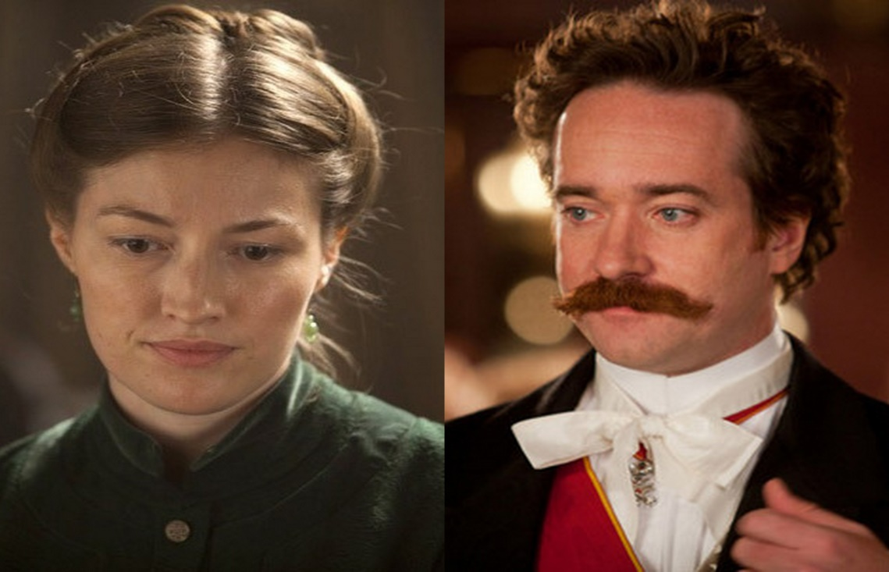
В конце зимы 1873 года в Москве, в доме Облонских разгорелся серьезный семейный конфликт. Князь Степан Аркадьевич Облонский был уличен своей
женой в измене с гувернанткой.

Slide 25
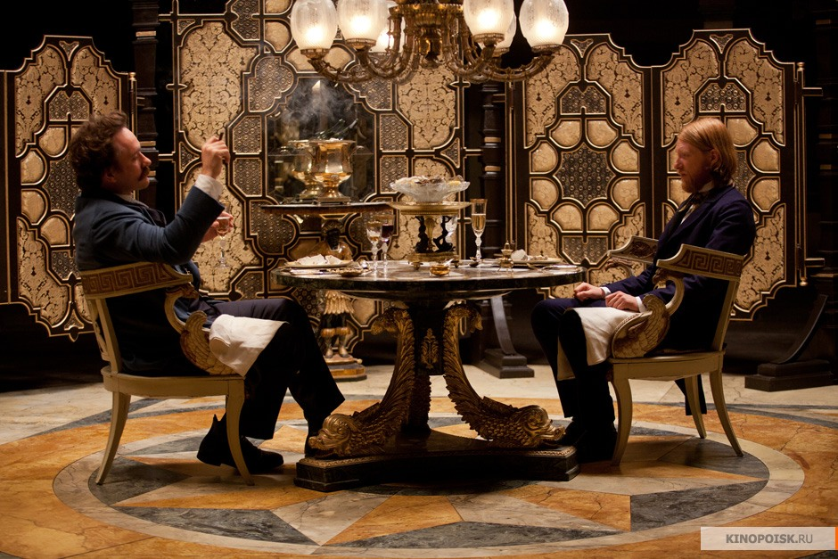
Стива, не смотря ни на какие проблемы ужинал в ресторане со своим другом, приехавшим из деревни Константином Дмитриевичем Левиным.

Slide 26
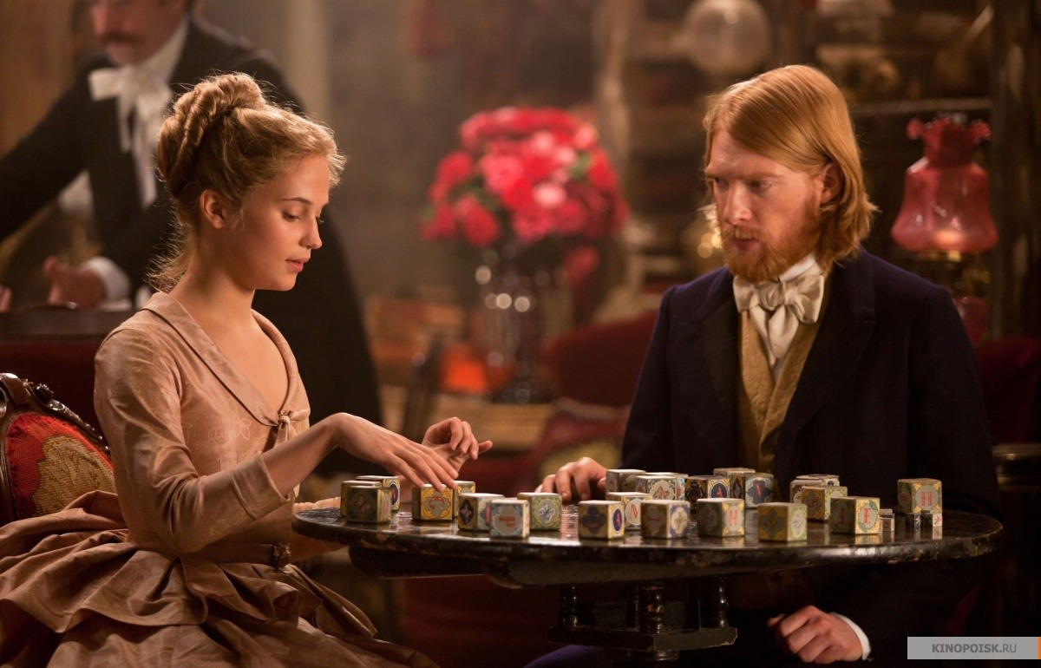
Левин давно влюблен в восемнадцатилетнюю девушку Кити Щербацкую, он намерен ей предложить руку и сердце.

Slide 27
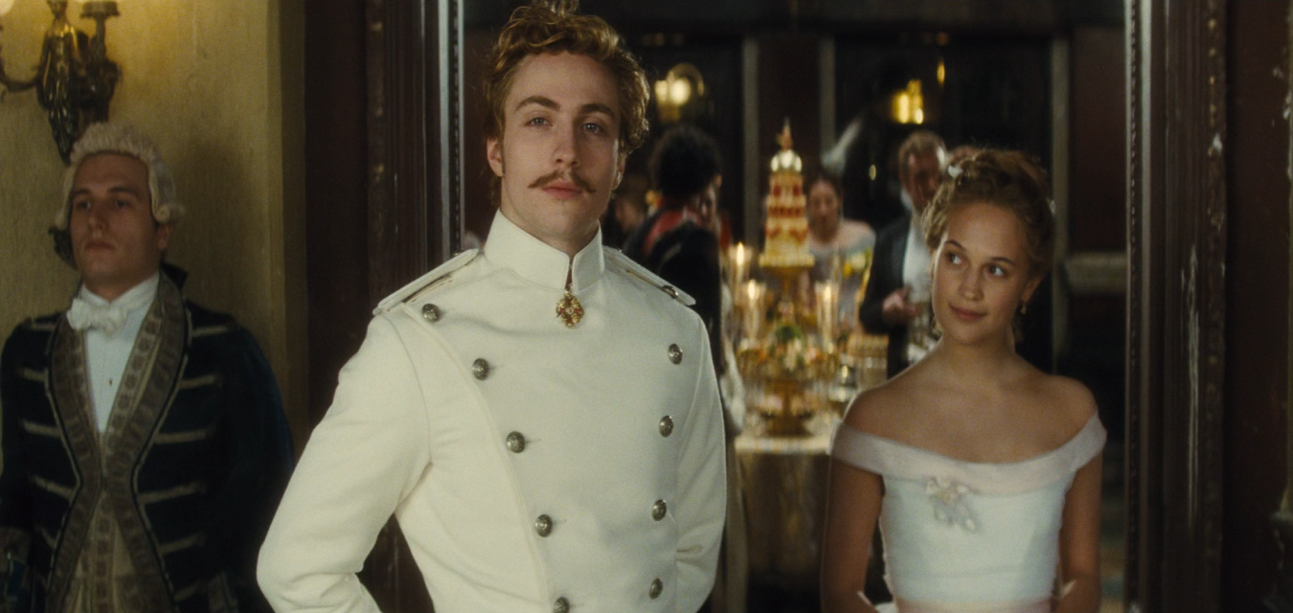
Кити не может разобраться в своих чувствах. Ей легко и спокойной с Левиным, но ей также мил - граф Алексей Кириллович Вронский. В надежде на счастливое будущее с Алексеем Кити отказывает Левину.

Slide 28
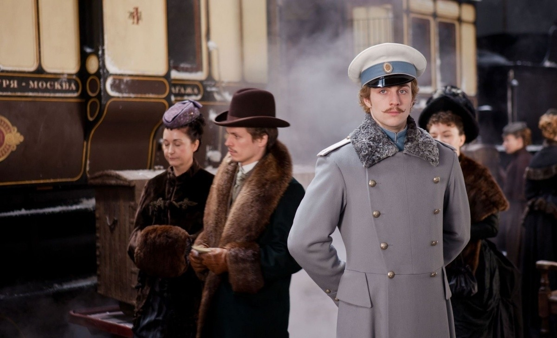
В город приезжает Анна Каренина и ее замечает Вронский, который был поражен красотой женщины.

Slide 29
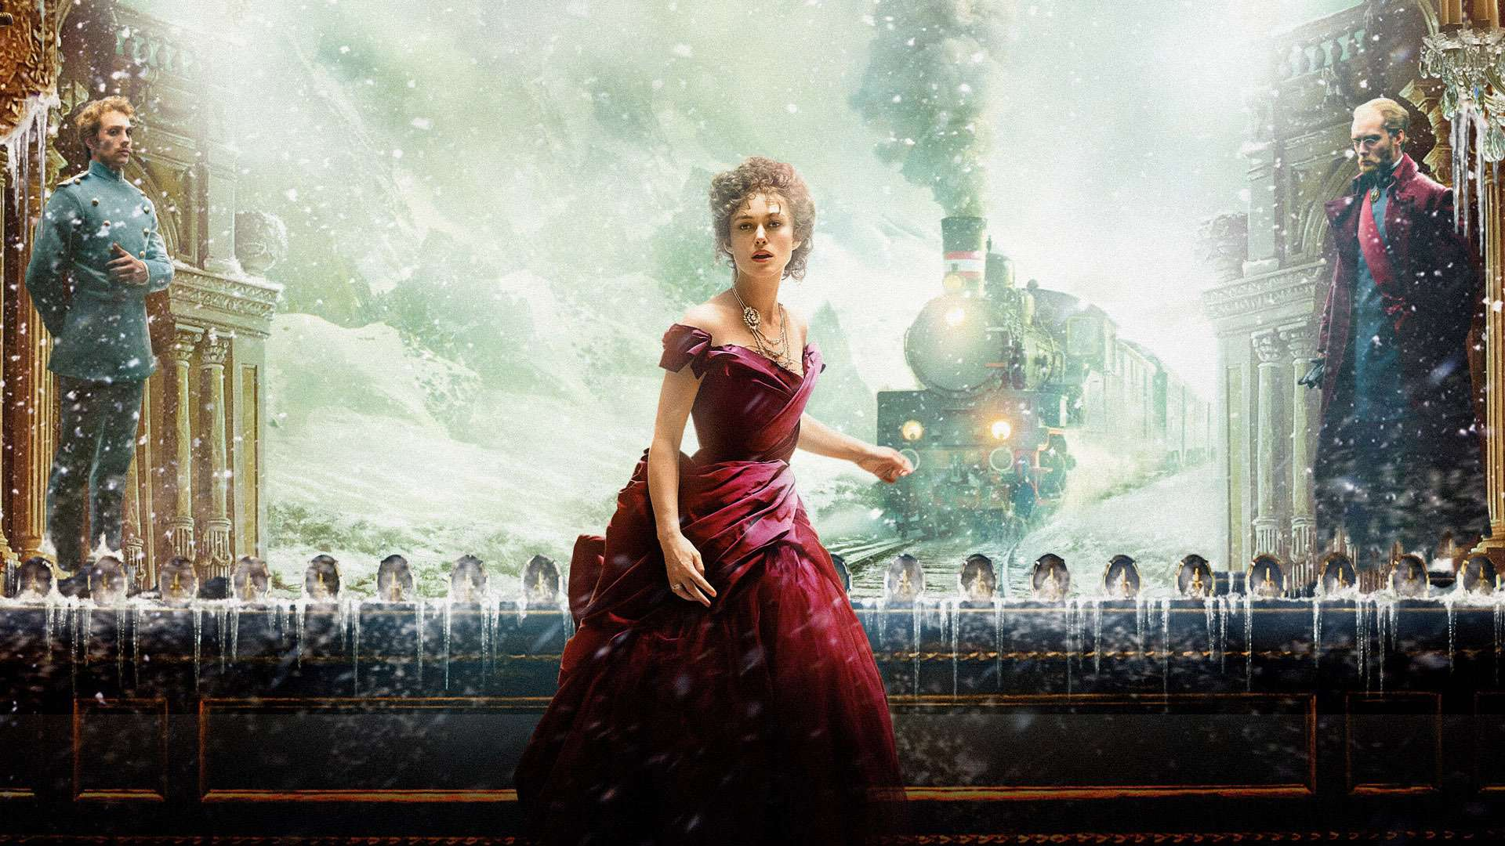
Но в этот момент на вокзале под поезд попадает вокзальный сторож. Это зрелище видит Анна Каренина и считает его дурным знаком.

Slide 30

Вернувшись в Петербург, Анна чувствовала себя очень подавлено. Ведь она была замужем за мужчиной старше ее, и к которому у нее не было никаких чувств, кроме уважения.

Slide 31
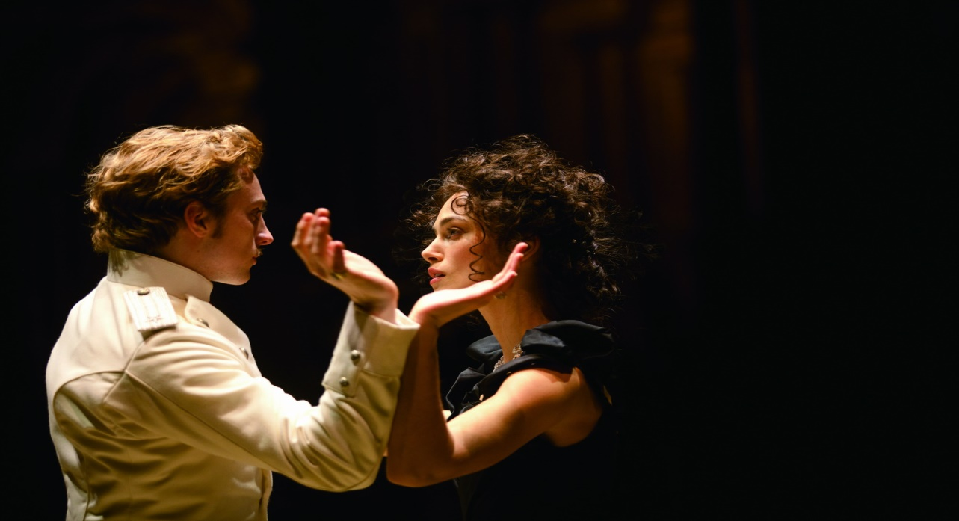
Еще тогда, на балу Анна влюбилась во Вронского и они стали любовниками. Чтобы не показать свои отношения, они вели обычную жизнь, но для общественности все равно был понятен характер их отношений.

Slide 32
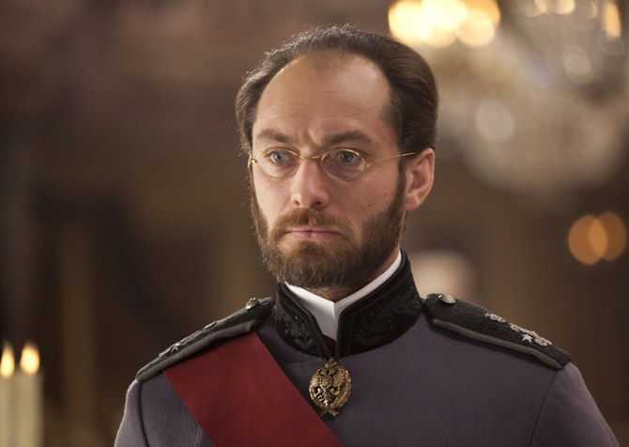
Алексей Александрович неоднократно пытался поговорить с Анной, но это было бесполезно.

Slide 33
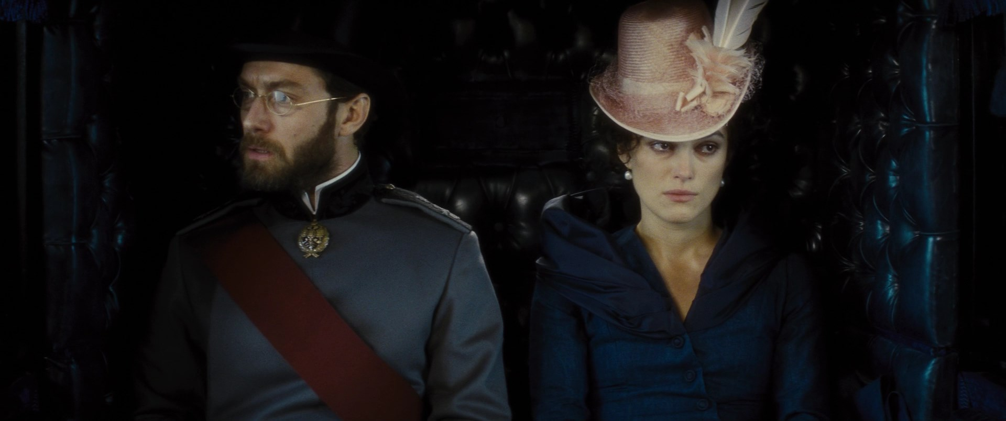
Тогда, он поставил ей жесткие рамки, в которых она была обязана создать впечатление счастливой семьи Карениных. Но Алексей Александрович не знал, что после года отношений с Вронским,
Анна ждет ребенка от любовника.

Slide 34
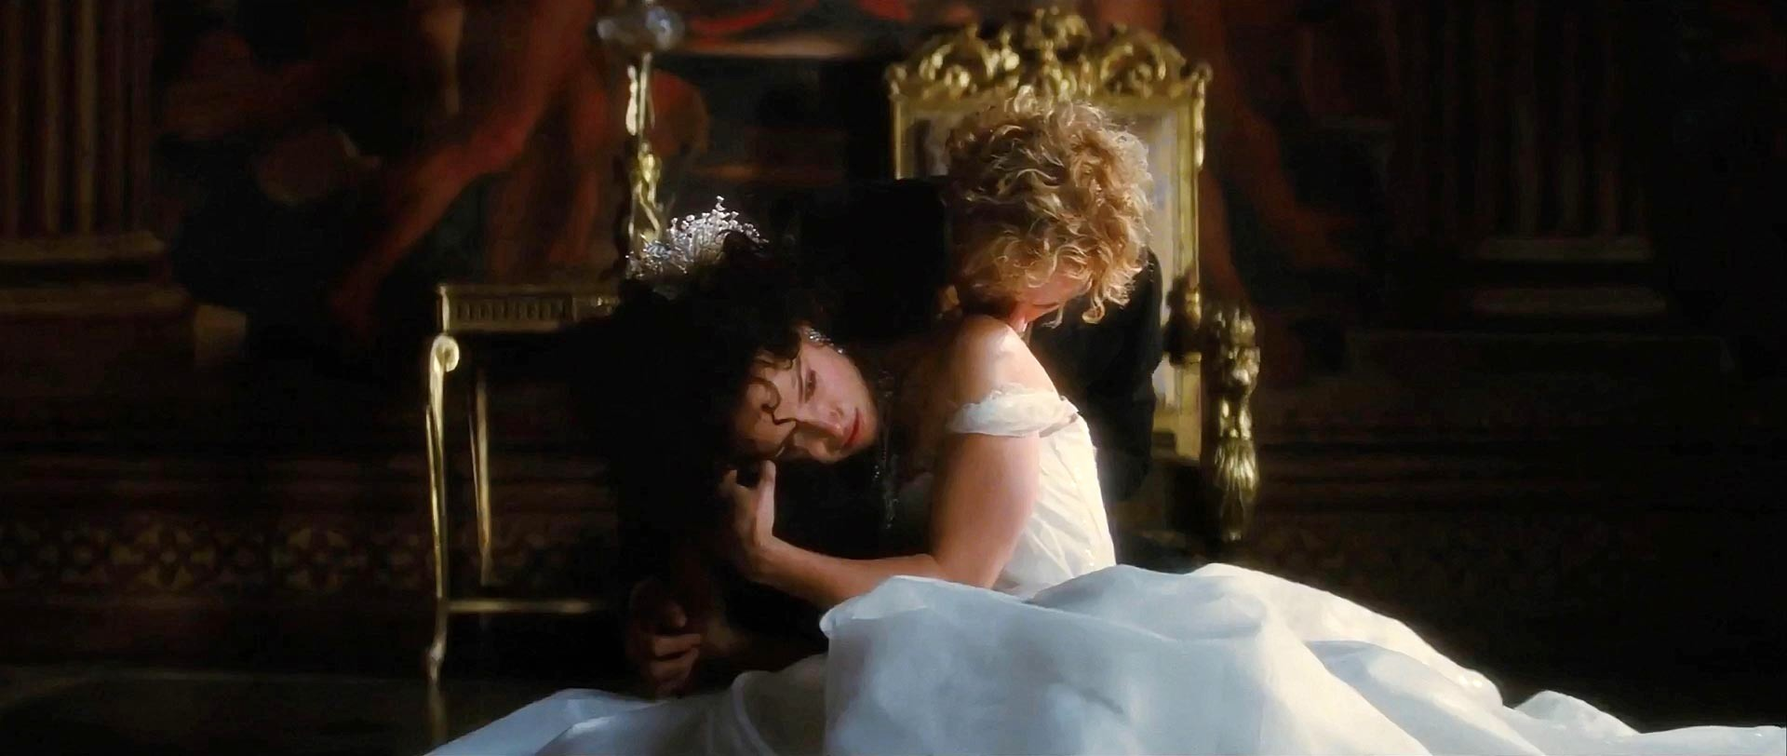
Вронский ломал голову, как ему быть в этой ситуации. Он любил Анну, но ради нее ему придется бросить службу, которая ему очень нравилась.

Slide 35
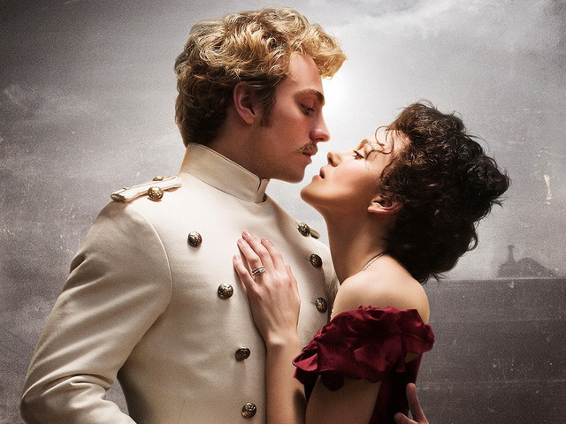
После рождения дочери, Вронский ушел в отставку и они с Анной и ребенком сбежали за границу.

Slide 36
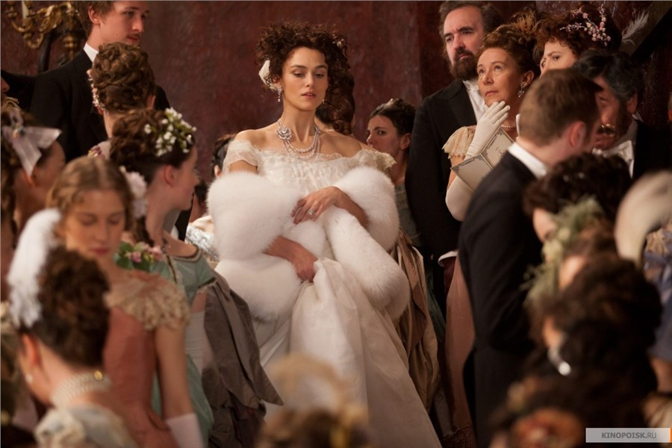
Но после возвращения в Петербург радость сменилась несчастием. Все, кто был знаком с Вронским и Анной отвернулись от них, Анну перестали уважать и с ней никто не общался.

Slide 37
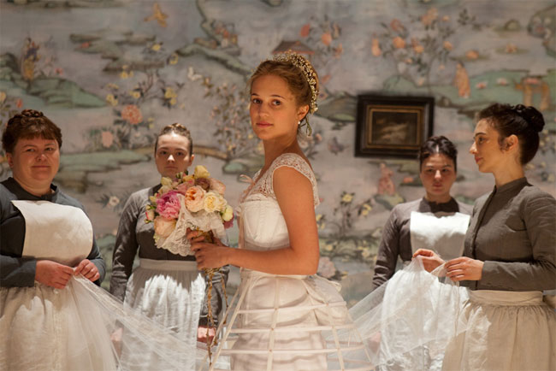
Тем временем в доме у Облонских Левин понимает, что его чувства взаимны, и на предложение руки и сердца, Кити отвечает согласием. Они венчаются и уезжают в деревню.

Slide 38
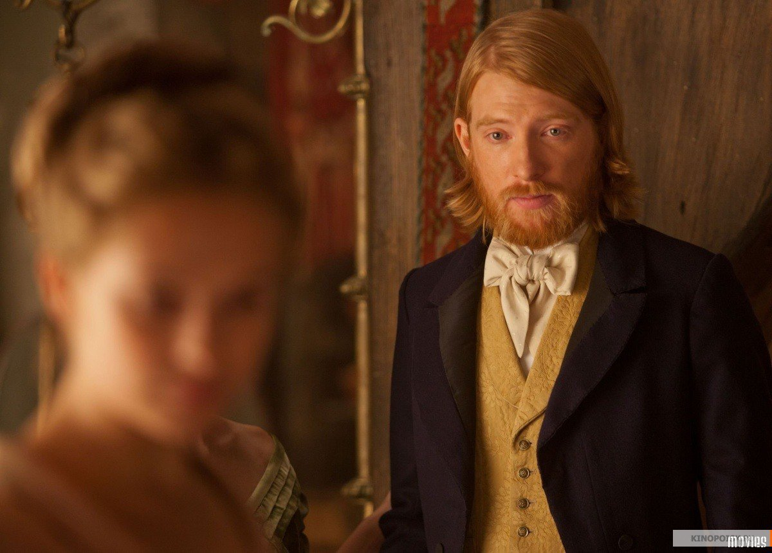
Семейная жизнь Кити и Ленского была не такой, как они ее представляли. Молодожены долго привыкали друг к другу. Ленский очень дорожил Кити, ее заботе и ее близости. И на этой почве сильно ревновал жену.

Slide 39
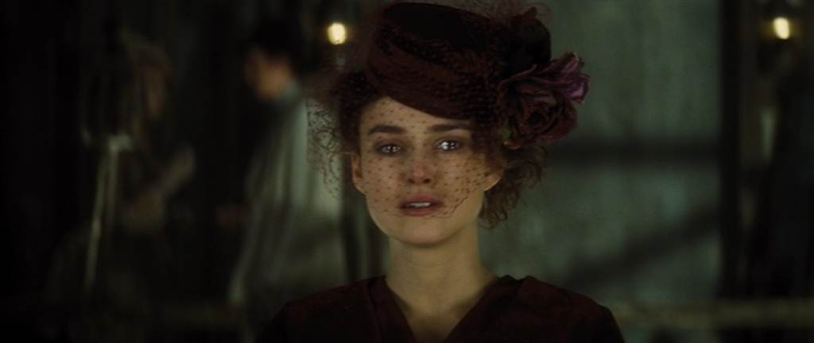
Каренин не дает развода Анне, из-за того, что попал под влияние княгини Мягкой. И на фоне всех событий Анна начинает ревновать Вронского ко всему.

Slide 40
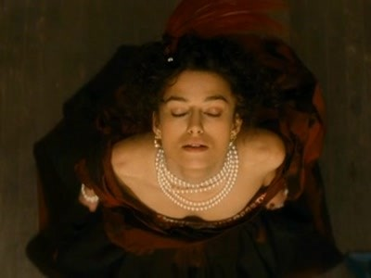
Через какое-то время, после очередной ссоры, Вронский едет к маме, чего не хотела Анна. Она решает поехать за ним на вокзал. Там она вспоминает мужчину, которого задавил поезд и бросается сама под него.

Slide 41
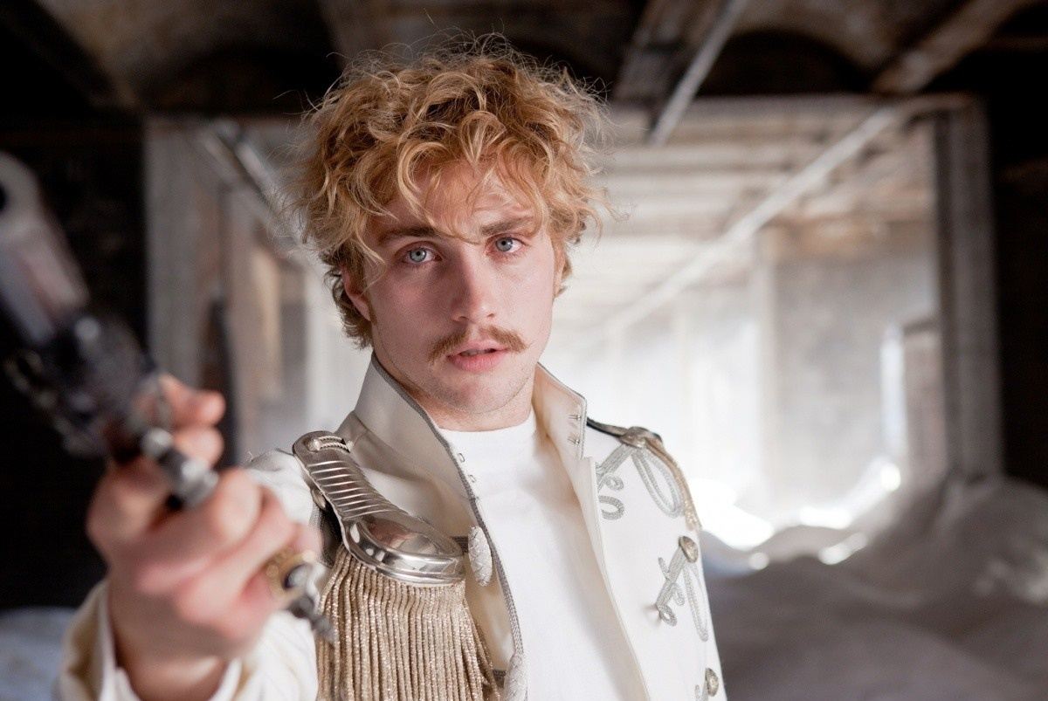
Вронский уехал на войну в Сербию, желая все забыть, а их с Анной дочь берет на воспитание Каренин.

Slide 42
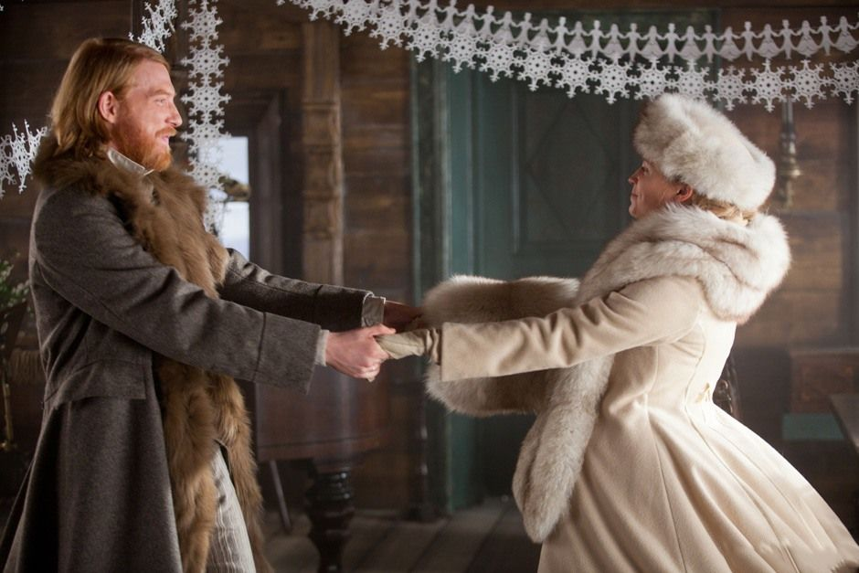
Левина мучают страшные мысли о смерти, он желает покончить жизнь самоубийством, но вовремя понимает всю доброту жизни, благодаря Евангелие. И после этого, он живет, получая радость от жизни, от Кити и от своего сына.

Slide 43
Спасибо за внимание!!!

